Slide 1

Kako odstraniti srednji element sklada?
Damijan Randl
3. 11. 2021

Slide 2
Osnovna ideja
Uporaba pomožnega sklada
Določimo sredino
Napolnimo pomožen sklad / izpraznemo glavni sklad
Napolnimo glavni sklad brez srednjega elementa

Slide 3

Kaj pa brez uporabe dodatne podatkovne strukture?

Slide 4
Ideja algoritma
Podani argumenti: sklad, velikost sklada, trenutni indeks
Zaustavitnevi pogoj (prazen sklad)
Hranjenje trenutnega elementa
Odstranitev trenutnega elementa
REKURZIVNI KLIC
Vstavljenje elementov (ki izpolnjujejo pogoje) v sklad

Slide 5
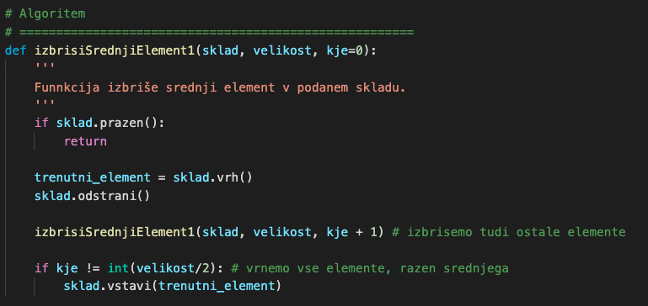
Implemetacija v Pythonu

Slide 6

Ali lahko algoritem še bolj optimiziramo?

Slide 7

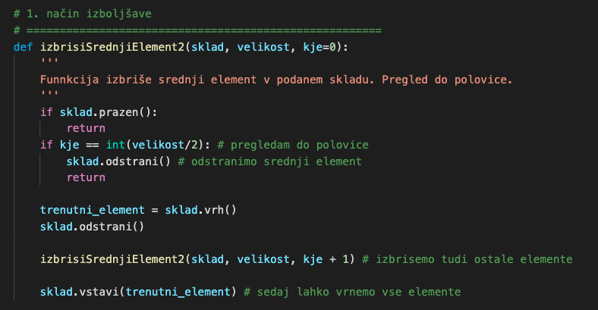
1. način
Ideja: Sklad izpraznemo le do polovice

Slide 8
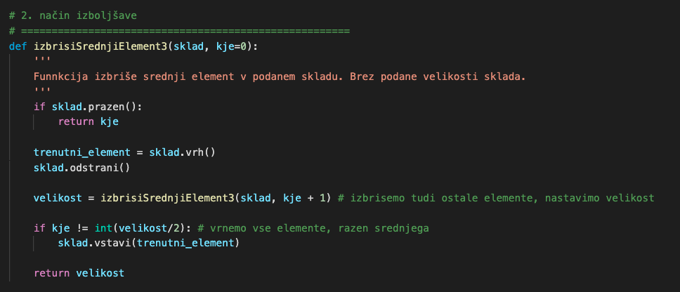
2. način
Ideja: brez uporabe argumenta za velikost sklada

Slide 9
Viri
https://www.geeksforgeeks.org/delete-middle-element-stack/
https://www.youtube.com/watch?v=mxrBibfna7A

Slide 10

Hvala za pozornost

